Slide 1
وزارة التعليم العالي والبحث العلمي.
كلية العلوم الإنسانية والاجتماعية.
_قسم علوم وتقنيات النشاطات البدنية والرياضية_.
المحاضرة الثانية.
في الكرة الطائرة
السنة الثالثة ليسانس
الأستاذ: قرين وليد email: walid.grine@univ-jijel.dz
2025_2026

Slide 2
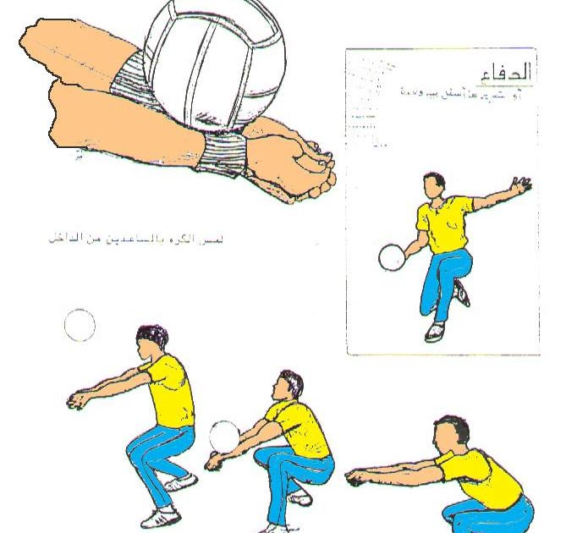
مهارة الاستقبال والتمرير(الاعداد) في الكرة الطائرة :

Slide 3
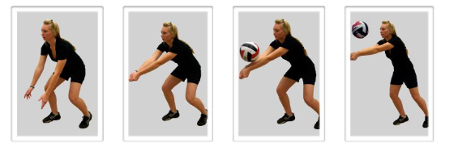
01- مهارة الاستقبال من أسفل: Reception serve
هي عبارة عن مهارة يقوم من خلالها اللاعب باستقبال الكرة من الأسفل بالساعدين، مع توجيهها للأعلى، ويطلق عليه التمرير من الأسفل، ويكون هذا الاستقبال غالبا من أجل امتصاص قوة وسرعة الكرة من ارسال المنافس، بغرض إعادة تهيئتها للزميل أو للمعد مرة أخرى.
أهمية مهارة الاستقبال: :
من المهارات الدفاعية المهمة خاصة بالنسبة للاعب الحر.
فشل أداء مهارة الاستقبال معناه منح نقطة للفريق المنافس.
الاستقبال الغير الجيد ينتج عنه صعوبة في اعداد الكرة بالنسبة للاعب المعد.
فشل استقبال الكرة يعني بالضرورة فشل بناء الهجوم.
صورة لمهارة الاستقبال من أسفلla manchette

Slide 4
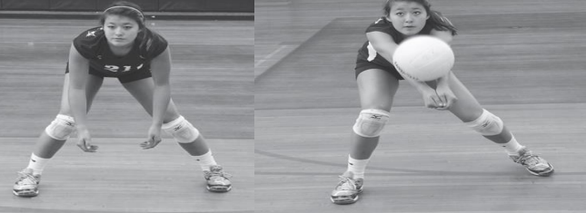
ان مهارة الاستقبال من أسفل باليدين تكون صعبة جدا في كيفية التحكم وتوجيه الكرة خاصة عندما تكون الكرة قوية وسريعة من الفريق الخصم، مقارنة بمهارة الاستقبال بأصابع اليدين( الاستقبال من أعلى)
تؤدى هذه المهارة من خلال:
- يقف اللاعب وركبتاه مثنيتان قليلا والجدع مائل للأمام، بحيث يوزع ثقل الجسم على الرجلين بالتساوي.
- يقوم اللاعب بمد دراعيه للأمام مستقيمان دون ثنيهما من الكوع.
- يتم تحريك الذراعان من الكتف وليس تحريك اليدين بمفردهما.
- يتحرك اللاعب وفق تقديره لحركة الكرة ويتأقلم معها حسب وضعيات الجسم مع التركيز على أداء المهارة بطريقة صحيحة لمزيد من المعلومات يمكنك الضغط على الرابط لمشاهدة فيديو توضيحي للمهارة:
https://youtu.be/aZkZwAFeye0
صورة توضح مهارة الاستقبال من الأسفل في الكرة الطائرة.

Slide 5
أشكال استقبال الإرسال:
-توجد أشكال عدة لاستقبال الإرسال في الكرة الطائرة وهي:-
1-استقبال الإرسال من الوقوف.
2-استقبال الإرسال من الجانب.
3-استقبال الإرسال من السقوط.
4-استقبال الإرسال من الأعلى بالأصابع
فيديو توضيحي لمهارة الاستقبال:
https://www.youtube.com/watch?v=aZkZwAFeye0&t=13s

Slide 6
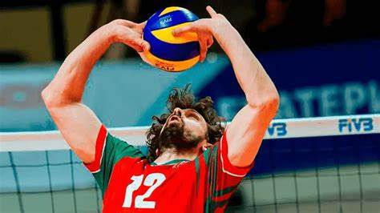
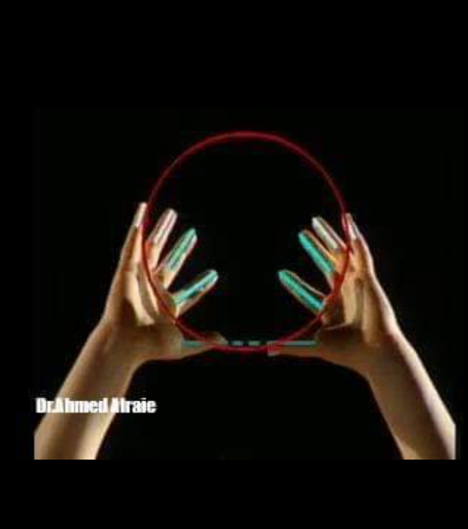
02- مهارة الاعداد(التمرير): passing-the set
هي عملية تهيئة الكرة من الأعلى والى مكان مناسب بعد استقبالها من إرسال المنافس أومن ضربة ساحقة أو تمرير، وغالباً ما تكون من اللمسة الثانية، وتعرف مهارة الإعداد(التمرير من الأعلى)أيضا بأنها تهيئة الكرات المناسبة إلى اللاعب الضارب(المهاجم)في جميع المراكز حتى يتسنى له الضرب واختراق دفاعات الفريق المنافس. ، يمكن الاطلاع على الخطوات اللازمة لإعداد الكرة في الكرة الطائرة من خلال هذا المصدر².(wikihow).
صورة توضح مهارة الاعداد في الكرة الطائرة ومكان لمس الكرة عند الاعداد.

Slide 7
أهمية مهارة الإعداد:
من أكثر المهارات تكرارا واستعمالا في الكرة الطائرة.
من المهارات التي يبنى عليها الهجوم (الضرب الساحق).
الضرب الساحق يتطلب إعداد على قدر عالي من الدقة والتنويع من حيث بعد وقرب الكرة وارتفاعها عن مستوى الحافة العليا للشبكة وبالتالي الفشل في الاعداد ينتج عنه عدم نجاح الضرب الساحق.
مهمة لجميع اللاعبين لأنه يمكن للاعب المهاجم انجاز الاعداد واللاعب المعد هو من يقوم بالضربة الهجومية.

Slide 8
مواصفات اللاعب المعد:-لابد أن يتصف اللاعب المعد في الكرة الطائرة بمواصفات عدة حتى يتمكن من أداء هذه المهارة بصورة جيدة، والمواصفات هي كما يأتي:
1-لديه درجة عالية من الذكاء وحسن التصرف في مواقف اللعب المختلفة.
2-لديه قدرة عالية على معرفة خطط لعب الفريق المنافس.
3- لديه مراقبة ومتابعة جيدة لحائط صد الفريق المنافس.
4-لديه خبرة جيدة في معرفة مستوى أداء فريقه المهاري والخططي.
5- قدرته على إتقان وإجادة أشكال الإعداد وأنواعه.

Slide 9
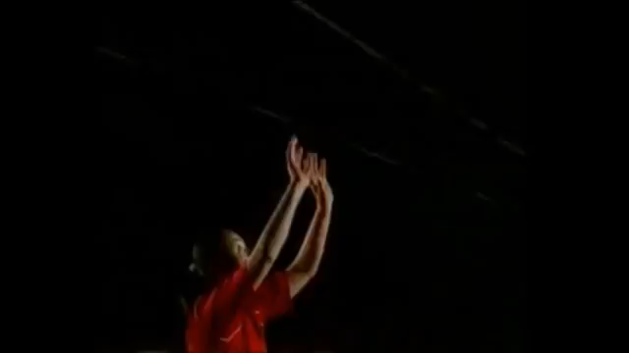

Slide 10
الفرق بين التمرير والاعداد:
الاعداد. | التمرير.
غالبا ما يقوم صانع اللعب(المعد) بالأعداد. | يقوم بالتمرير جميع اللاعبون في الفريق
يتم الاعداد لاحد المهاجمين في نفس الفريق من أجل السحق. | يتم التمرير بن اللاعبين في الفريق الى الفريق المنافس.
غالبا ما يكون الاعداد من اللمسة الثانية. | يمكن أداء التمرير من أي لمسة من اللمسات الثلاث المتاحة للفريق.
يغلب عليه الأداء باستخدام الأصابع من أعلى. | يغلب عليه الأداء باستخدام المرفقين من أسفل عنه بالأصابع من أعلى.

Slide 11
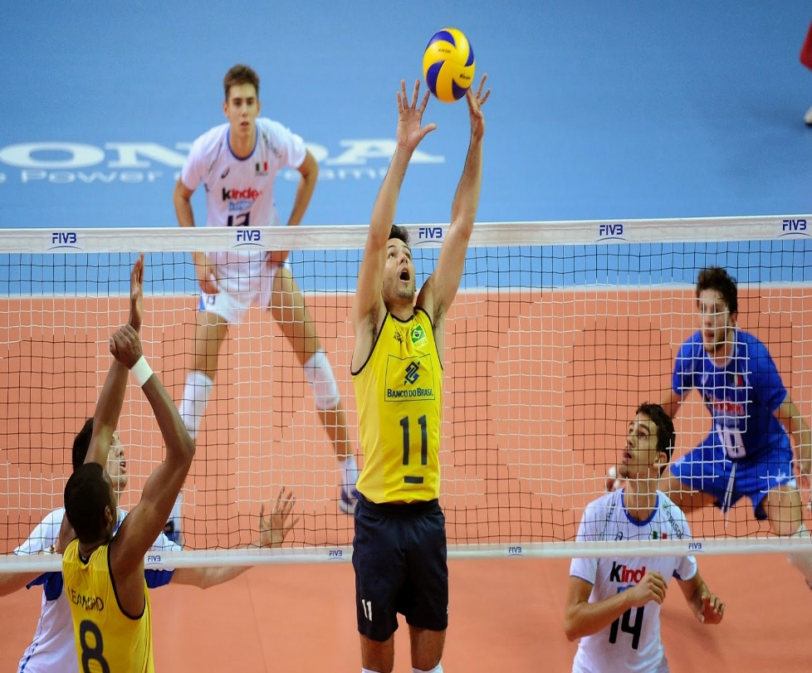
أنواع مهارات الاعداد في الكرة الطائرة:
الاعداد العالي للأمام.
الاعداد العالي للخلف.
الاعداد للأمام من وضع منخفض.
الاعداد للأمام بالوثب.
الاعداد للخلف بالوثب.
الاعداد للهجوم الخلفي.

Slide 12
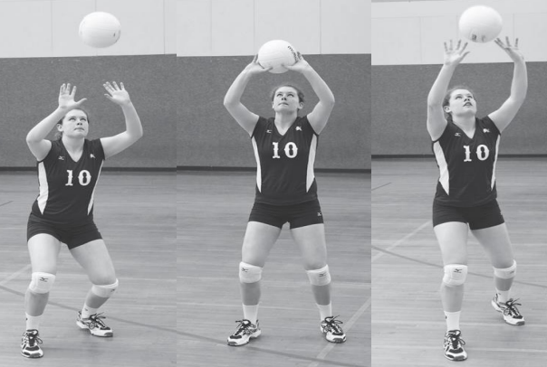
01- الاعداد من أعلى للأمام:
هو أكثر أنواع الاعداد استعمالا بالنسبة لسهولة أدائه، لذى يجب البدء بتعلمه خاصة مع المبتدئين، كما يجب مراعاة اتقان هذه المهارة من حيث الارتفاع والاتجاه ليتكيف اللاعب مع ما تفرضه مواقف اللعب المختلفة.
- يقف اللاعب في اتجاه حركة الكرة وركبتاه مثنيتان قليلا مع تقديم رجل للأمام ثم يقوم برفع يديه عاليا للأمام في اتجاه الرأس، مع فتح يديه لاستقبال الكرة، يتم لمس الكرة من خلال تغطية النصف السفلي للكرة.
صورة توضح طريقة الاعداد من أعلى للأمام.
(أيمن محمد، 2006،ص100)

Slide 13
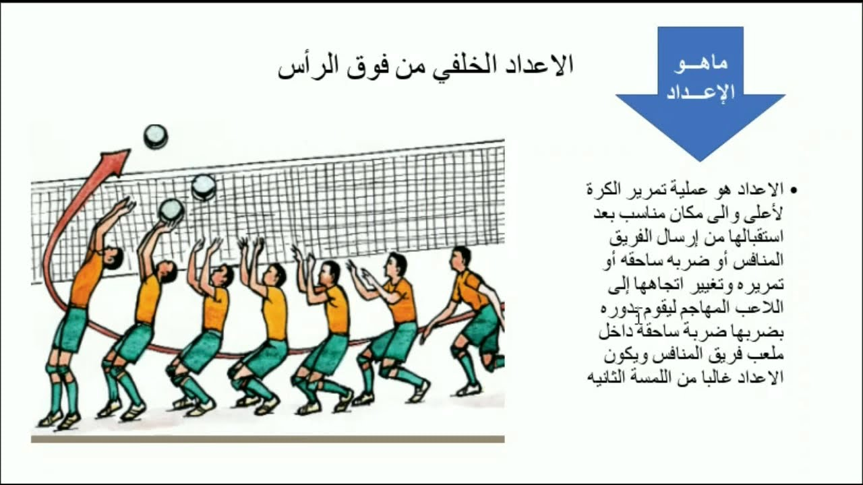
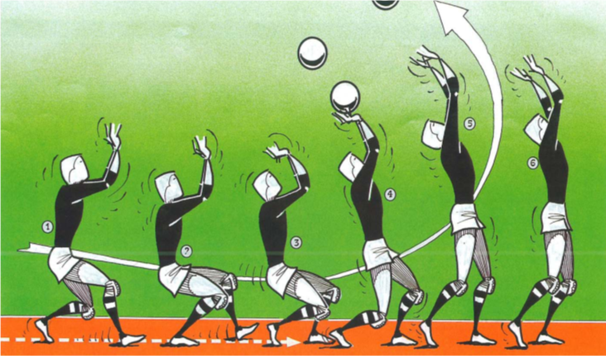
02- الاعداد من أعلى للخلف:
تتطلب هذه المهارة درجة عالية من الاتقان، والانسيابية لان اللاعب المعد لا يرى زميله الذي سيكمل اللعب بعد هذه المهارة، وتؤذى هذه المهارة مثل مهارة الاعداد للأعلى للأمام لكن هنا يتم تمرير الكرة للخلف مع ميل الجدع للخلف أيضا.
صورتان توضحان الاعداد من أعلى للخلف.

Slide 14
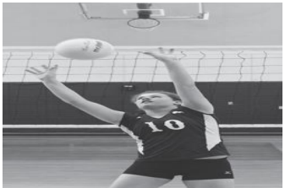
03- الاعداد من أعلى للجانب:
يستخدم هذا الاعداد عندما يكون اللاعب قريبا من الشبكة، او عند الرغبة في الخداع ويقف اللاعب وقفة الاستعداد مثل أنواع الاعداد السابقة لكن هنا يكون ميل الجدع للجانب عند أداء التمرير.
صورة توضح الاعداد من الأعلى للجانب.

Slide 15
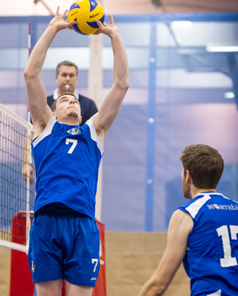
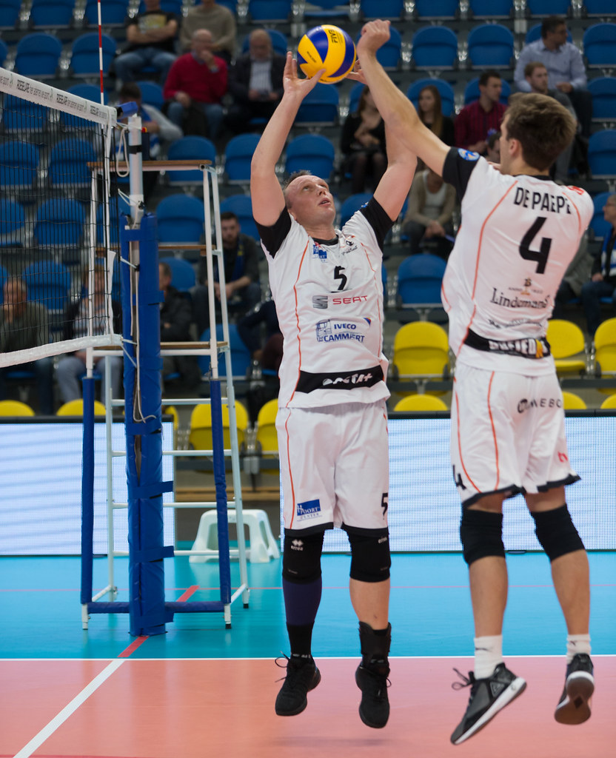
04- الاعداد بالوثب:
يستخدم هذا النوع من الاعداد للكرات العالية ولعمليات الخداع والتمويه، ويعتمد على التناسق بين القفز وأداء الاعداد فيجب على اللاعب أن يوفق في القفز الصحيح في الوقت الصحيح وفي مكان الكرة الصحيح ليتمكن من أداء الاعداد بإتقان، هذا النوع من الاعداد يشبه الأنواع السابقة لكن يختلف عنها في وضعية القدمين اذ أنهما يرتفعان عن الأرض نتيجة للقفز، ويمكن أداء هذه المهارة من خلال الاعداد للأمام أو الخلف او الجانب مع القفز طبعا.
صورتان توضحان مهارة الاعداد بالوثب.

Slide 16
للتدرب على مهارة الاعداد يجب:
تنمية تقنيات الإحساس بالكرة عند الطلاب وكيفية ادراك المحيط.
تقوية أصابع الطلاب ببعض التمارين أو الألعاب المصغرة.
تقوية رسغ اليد.
تعليم الطلاب الوقفة الصحيحة للأداء.
تعليم الطلاب الوضعية الصحيحة للجسم.
تنمية صفة السرعة لدى الطلاب ليتمكنوا من الوصول للكرة قبل سقوطها في الملعب.
الخطوات التعليمية لمهارة الاعداد في الكرة الطائرة:
تقديم المهارة وشرحها وشرح أهميتها بالنسبة لكرة الطائرة.
إعطاء نموذج للأداء الصحيح، القيام بالمهارة أمامهم، اختيار طالب ماهر ومتقن للمهارة وهو يعيدها.
أداء المهارة بدون كرة.
أداء اللاعب المهارة برفع الكرة عاليا(يمكن استخدام الحائط).
أداء اللاعب المهارة بضرب الكرة عاليا فوق الرأس والمشي بها.
أداء المهارة من خلال التمرير بين الزميلين.
يمكن ادخال مهارة الاعداد في تمارين الاحماء من أجل التسريع في عملية اتقان المهارة.

Slide 17
